Slide 1

Héberger son site WEB.
TEORE Tristan

Slide 2

Sommaire
Introduction
Qu’est-ce qu’un SSH file transfer protocol (SFTP) ?
Comment fonctionne le SFTP ?
Utilisation du SSH file transfer protocol
Quelle est la différence entre SFTP et FTP ?

Slide 3

Introduction
Le SSH file transfer protocol assure le transfert de données en toute sécurité entre deux personnes souhaitant communiquer.
Depuis 1971, on utilise pour ce type d’échange de données le File Transfer Protocol, FTP dans sa version abrégée.

Slide 4



SFTP / SSH ?
C’est quoi ?

Slide 5
Qu’est-ce qu’un SSH file transfer protocol ?
Définition
SSH file transfer protocol : Ce protocole (abrégé en SFTP, en français protocole de transfert de données sécurisé) garantit le transfert de données chiffré entre un client et un serveur (et inversement) en une seule connexion. Les données de connexion tout comme les données transférées sont chiffrées à l’aide de clés basées sur le protocole SSH.
Il garantit une authentification sûre des personnes souhaitant communiquer entre elles. Dès qu’un client tente de se connecter, le serveur vérifie son identité à l’aide du SSH.
L’identification réciproque s’appuie sur des certificats et sur le système de clés publique et privée.
Cette clé se compose d’une suite de lettres, de chiffres et de caractères spéciaux générée au hasard et respectant un nombre de bits fixe. Il s’agit d’un protocole cryptographique, qui permet de communiquer des messages chiffrés même via une connexion Internet non sécurisée.

Slide 6

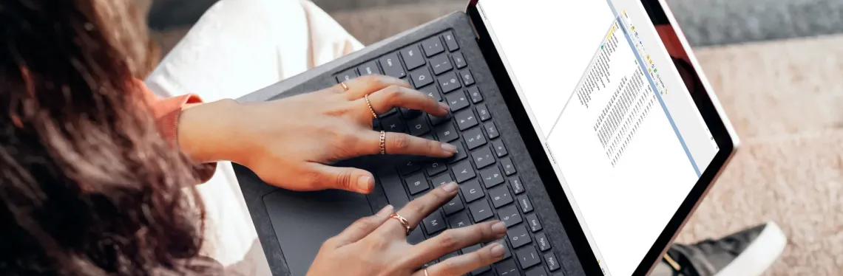
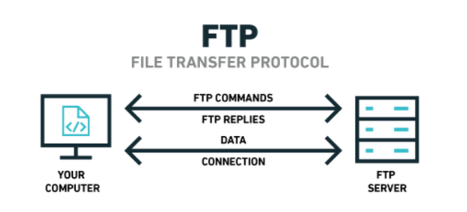
SFTP / SSH ?
Comment ça marche ?

Slide 7
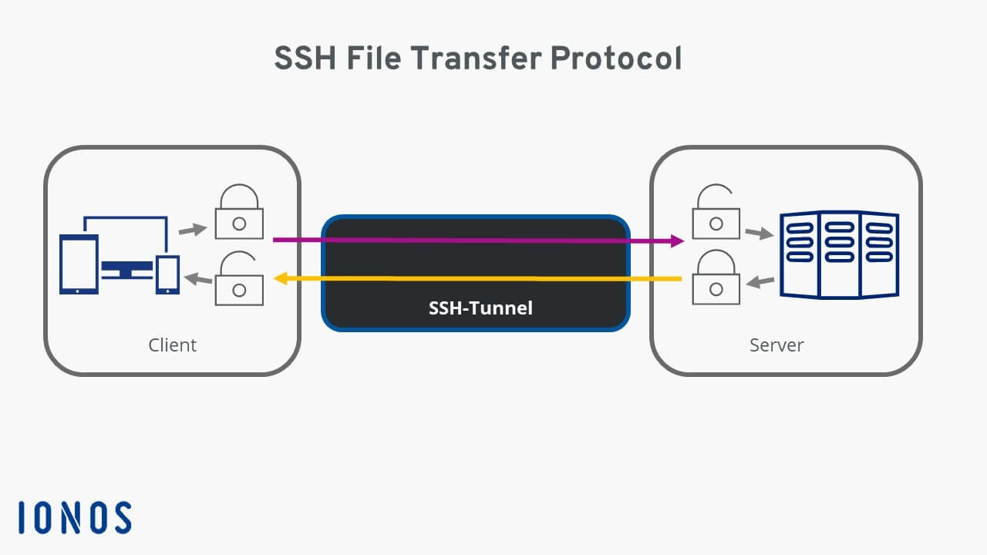
Comment fonctionne le SFTP ?
Explication
L’accès SSH sur le serveur de l’hôte est obligatoire pour une connexion réussie avec le protocole SSH file transfer protocol. (C’est là que sont mises à disposition les données d’accès pour l’utilisateur SFTP : adresse du serveur, nom d’utilisateur et mot de passe.)
Suite

Slide 8
La suite
Ces données sont saisies dans le programme (S)FTP utilisé par le client. Lors de la première connexion, le logiciel FTP affiche la clé de vérification et l’enregistre pour une utilisation ultérieure. Ainsi, le client s’authentifie à chaque connexion au serveur. Lorsqu’une page ou un hacker « s’authentifie » sur ce canal sans clé ou avec une mauvaise clé, la connexion est immédiatement interrompue.
Le transfert de données avec SSH file transfer protocol protège des risques suivants :
Modification de l’adresse IP d’un lot de données, aussi connue sous le nom d’usurpation d’adresse IP
Redirection du nom de l’ordinateur d’origine vers l’adresse IP d’un hacker (DNS spoofing)
Interception des données en clair par un hacker
Manipulation des données transférées par un hacker

Slide 9



SFTP / SSH ?
Comment on l’utilise ?

Slide 10
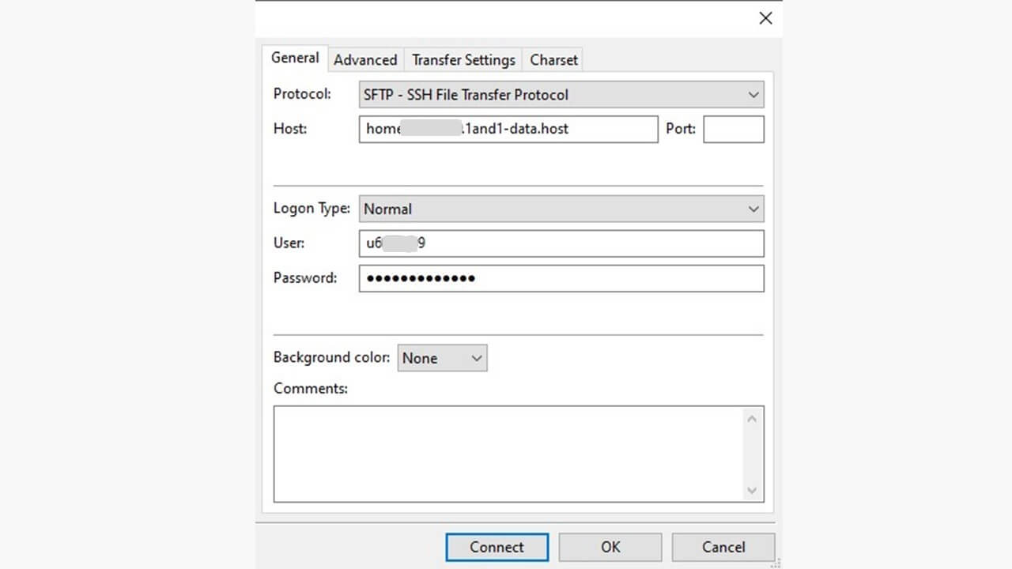
Utilisation du SSH file transfer protocol
Explication
Le programme (S)FTP propose de sélectionner le protocole avec lequel utiliser les identifiants. Sur l’application client représentée ci-dessous, FileZilla, il s’agit du gestionnaire de serveur. Dans la plupart des cas, il n’est pas nécessaire de saisir un port, car celui-ci est automatiquement défini sur 22 lorsque l’on sélectionne le protocole SFTP.
Suite
Notes:
FileZilla : Application gestionnaire de serveur
Permet de s’identifier pour communiquer avec son serveur, un interface en somme.
Les données entrées : user, password, host sont bien enregistrés et cryptés.

Slide 11
La suite
Ensuite, il faut vérifier une nouvelle fois que l’adresse du serveur est la bonne. Il est possible de contrôler que le bon port (22) est utilisé en consultant l’entrée concernant le serveur : « home……-data.host :22 ». En cochant la case « Toujours faire confiance à cet hôte, enregistrer cette clé » et en cliquant sur le bouton « OK », les données de connexion sont enregistrées et la connexion chiffrée est établie.
Lors d’une connexion ultérieure, le logiciel ne réitère pas la demande de ces données, car le client SFTP s’authentifie avec une clé générée une seule fois auprès du serveur SFTP. Cette signature numérique permet de chiffrer tous les transferts, y compris les identifiants de connexion. Les notifications dans la fenêtre de statut du logiciel FTP renseignent sur la progression du transfert d’envoi ou de réception.

Slide 12

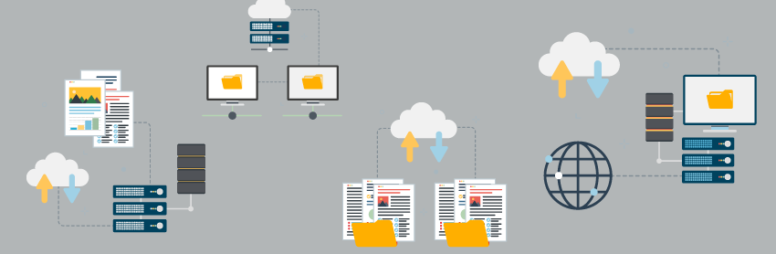
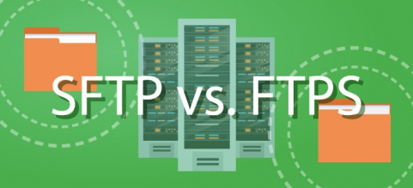
SFTP & FTP ?
Leur différence ?

Slide 13
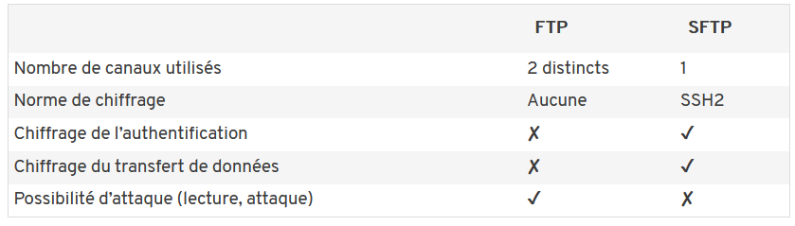
Quelle est la différence entre SFTP et FTP ?
Explication
La différence principale réside dans le fait que, avec le transfert SFTP, l’authentification et l’ensemble du transit des données entre le client et le serveur sont chiffrés. Même si un pirate parvenait à mettre la main sur des données, inutilisables pour lui. En cas d’identifiants manipulés ou de tentative d’accès, le SSH file transfer protocol réagit en interrompant la connexion. Voici un résumé des différences entre FTP et SFTP :
Notes:
Canaux = Canaux de transmissions.
((https://tristant.promo-91.codeur.online))

Slide 14


Merci
TEORE Tristan
Notes:
https://tristant.promo-91.codeur.online

